Slide 1
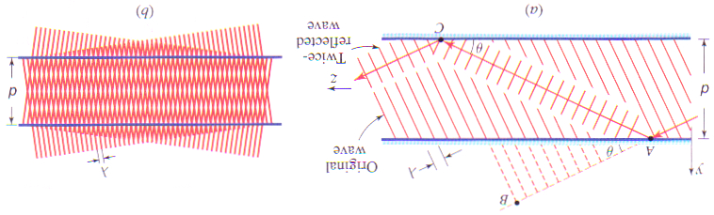
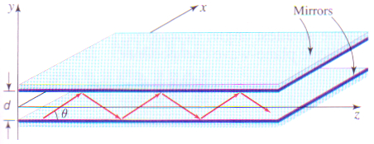
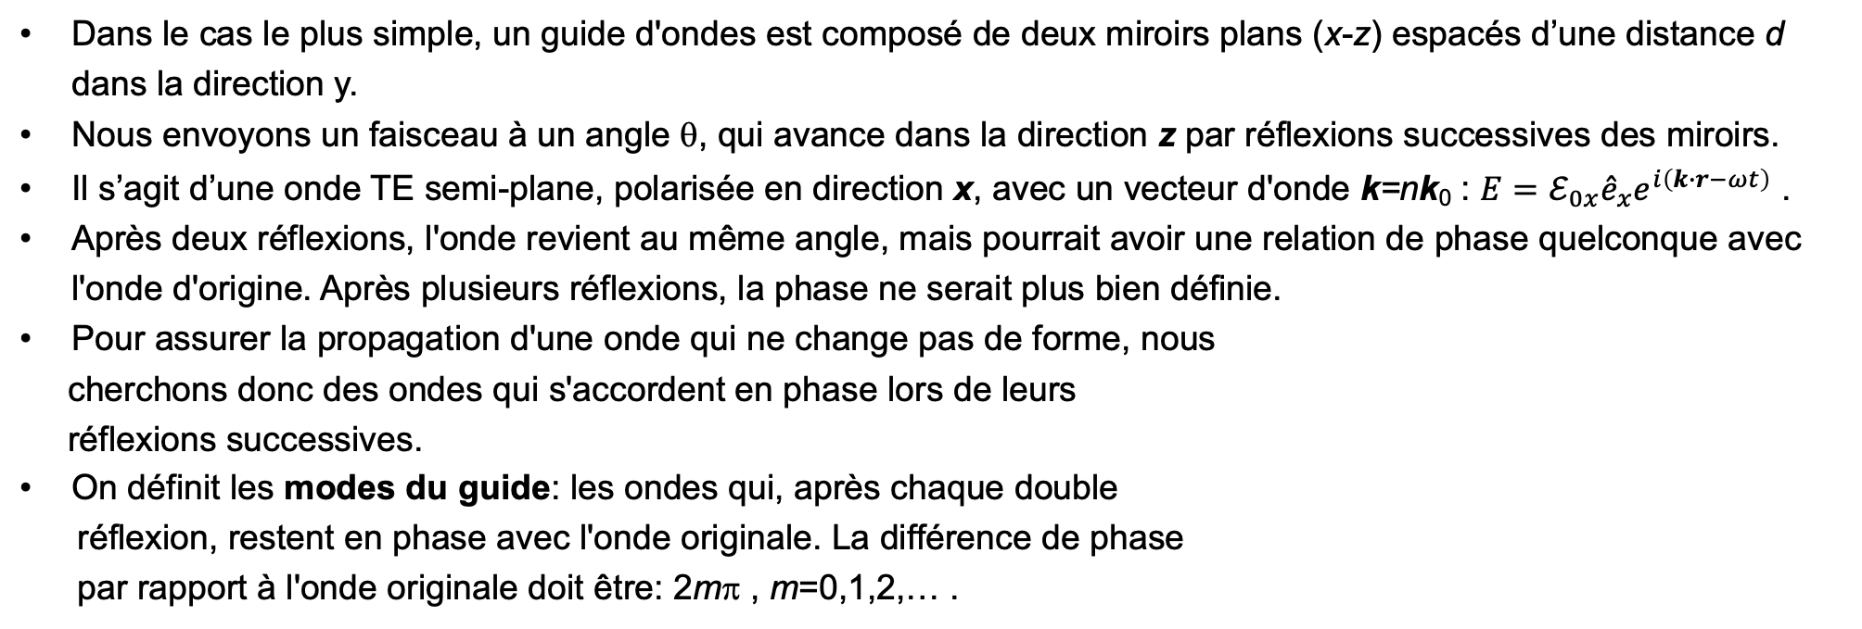
Les guides d'ondes
Dans le cas le plus simple, un guide d'ondes est composé de deux miroirs plans (x-z) espacés d’une distance d dans la direction y.
Nous envoyons un faisceau à un angle θ, qui avance dans la direction z par réflexions successives des miroirs.
Il s’agit d’une onde TE semi-plane, polarisée en direction x, avec un vecteur d'onde k=nk₀ : $E=ℰ_{0x}{\hat{e}}_{x}e^{i\left(k∙r−ωt\right)}$ .
Après deux réflexions, l'onde revient au même angle, mais pourrait avoir une relation de phase quelconque avec l'onde d'origine. Après plusieurs réflexions, la phase ne serait plus bien définie.
Pour assurer la propagation d'une onde qui ne change pas de forme, nous
cherchons donc des ondes qui s'accordent en phase lors de leurs
réflexions successives.
On définit les modes du guide: les ondes qui, après chaque double
réflexion, restent en phase avec l'onde originale. La différence de phase
par rapport à l'onde originale doit être: 2mπ , m=0,1,2,… .

Slide 2
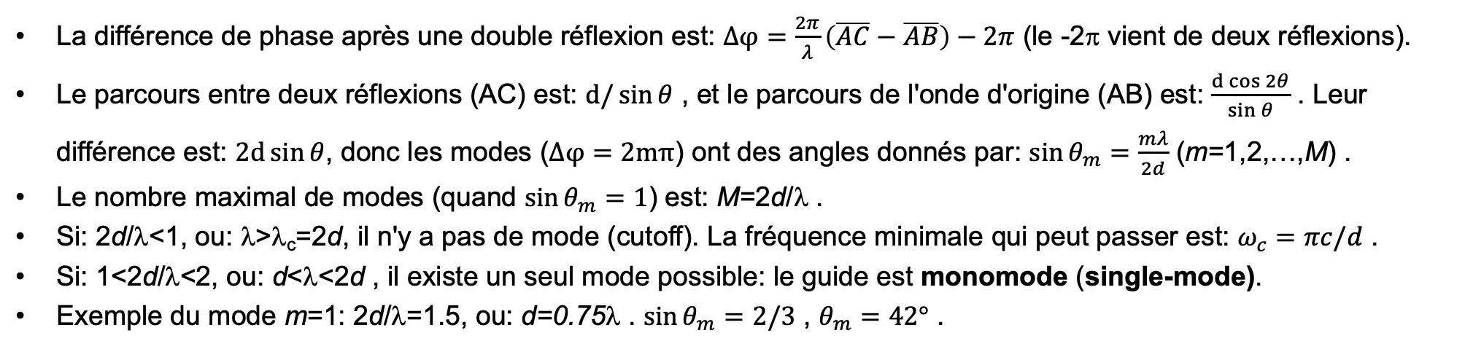
Les modes du guide d'ondes
La différence de phase après une double réflexion est: $∆φ=\frac{2π}{λ}\left(\overline{AC}−\overline{AB}\right)−2π$ (le -2π vient de deux réflexions).
Le parcours entre deux réflexions (AC) est: $d/\sin{θ}$ , et le parcours de l'onde d'origine (AB) est: $\frac{d\cos{2θ}}{\sin{θ}}$ . Leur différence est: $2d\sin{θ}$, donc les modes ($∆φ=2mπ$) ont des angles donnés par: $\sin{θ_{m}}=\frac{mλ}{2d}$ (m=1,2,…,M) .
Le nombre maximal de modes (quand $\sin{θ_{m}}=1$) est: M=2d/λ .
Si: 2d/λ<1, ou: λ>λ_{c}=2d, il n'y a pas de mode (cutoff). La fréquence minimale qui peut passer est: $ω_{c}=πc/d$ .
Si: 1<2d/λ<2, ou: d<λ<2d , il existe un seul mode possible: le guide est monomode (single-mode).
Exemple du mode m=1: 2d/λ=1.5, ou: d=0.75λ . $\sin{θ_{m}}=2/3$ , $θ_{m}=42°$ .

Slide 3
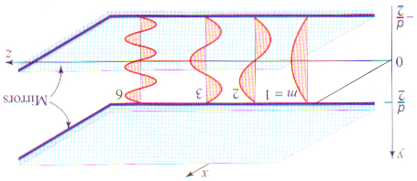
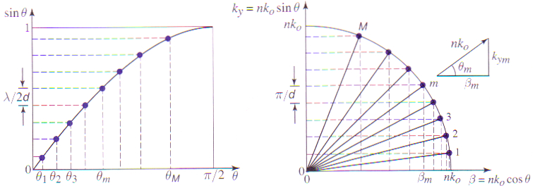
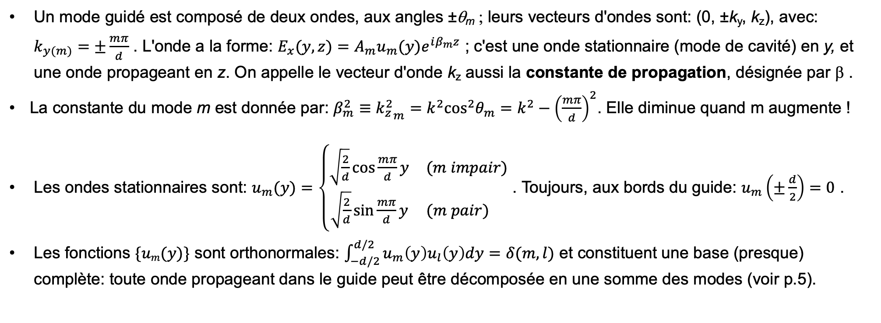
La forme et la propagation des modes
Un mode guidé est composé de deux ondes, aux angles ±θ_{m} ; leurs vecteurs d'ondes sont: (0, ±k_{y}, k_{z}), avec: $k_{y(m)}=±\frac{mπ}{d}$ . L'onde a la forme: $E_{x}(y,z)=A_{m}u_{m}(y)e^{iβ_{m}z}$ ; c'est une onde stationnaire (mode de cavité) en y, et une onde propageant en z. On appelle le vecteur d'onde k_{z} aussi la constante de propagation, désignée par β .
La constante du mode m est donnée par: $β_{m}^{2}≡{k_{z}^{2}}_{m}=k^{2}\cos^{2}θ_{m}=k^{2}−{\left(\frac{mπ}{d}\right)}^{2}$. Elle diminue quand m augmente !
Les ondes stationnaires sont: $u_{m}(y)=\left\{\begin{matrix}\sqrt{\frac{2}{d}}\cos{\frac{mπ}{d}y} & (m impair) \\ \sqrt{\frac{2}{d}}\sin{\frac{mπ}{d}y} & (m pair) \end{matrix}\right.$ . Toujours, aux bords du guide: $u_{m}\left(±\frac{d}{2}\right)=0$ .
Les fonctions $\{um(y)\}$ sont orthonormales: $\int_{−d/2}^{d/2}{u_{m}\left(y\right)u_{l}\left(y\right)dy}=δ(m,l)$ et constituent une base (presque) complète: toute onde propageant dans le guide peut être décomposée en une somme des modes (voir p.5).

Slide 4
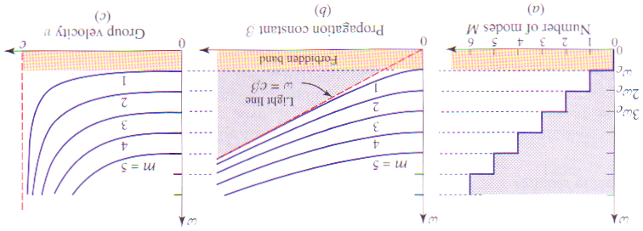
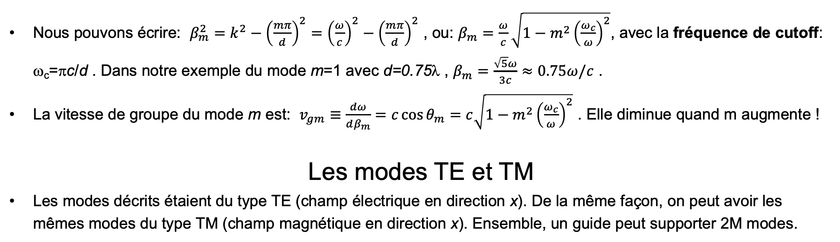
La dispersion d'un guide d'ondes
Nous pouvons écrire: $β_{m}^{2}=k^{2}−{\left(\frac{mπ}{d}\right)}^{2}={\left(\frac{ω}{c}\right)}^{2}−{\left(\frac{mπ}{d}\right)}^{2}$ , ou: $β_{m}=\frac{ω}{c}\sqrt{1−m^{2}{\left(\frac{ω_{c}}{ω}\right)}^{2}}$, avec la fréquence de cutoff: ω_{c}=πc/d . Dans notre exemple du mode m=1 avec d=0.75λ , $β_{m}=\frac{\sqrt{5}ω}{3c}≈0.75ω/c$ .
La vitesse de groupe du mode m est: $v_{gm}≡\frac{dω}{dβ_{m}}=c\cos{θ_{m}}=c\sqrt{1−m^{2}{\left(\frac{ω_{c}}{ω}\right)}^{2}}$ . Elle diminue quand m augmente !
Les modes TE et TM
Les modes décrits étaient du type TE (champ électrique en direction x). De la même façon, on peut avoir les mêmes modes du type TM (champ magnétique en direction x). Ensemble, un guide peut supporter 2M modes.

Slide 5
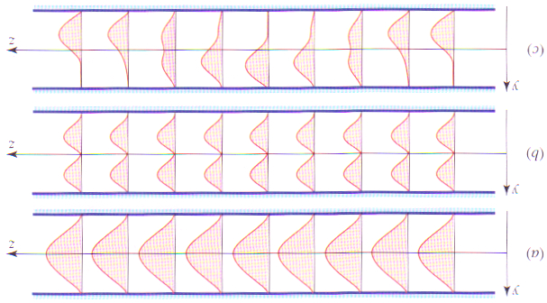
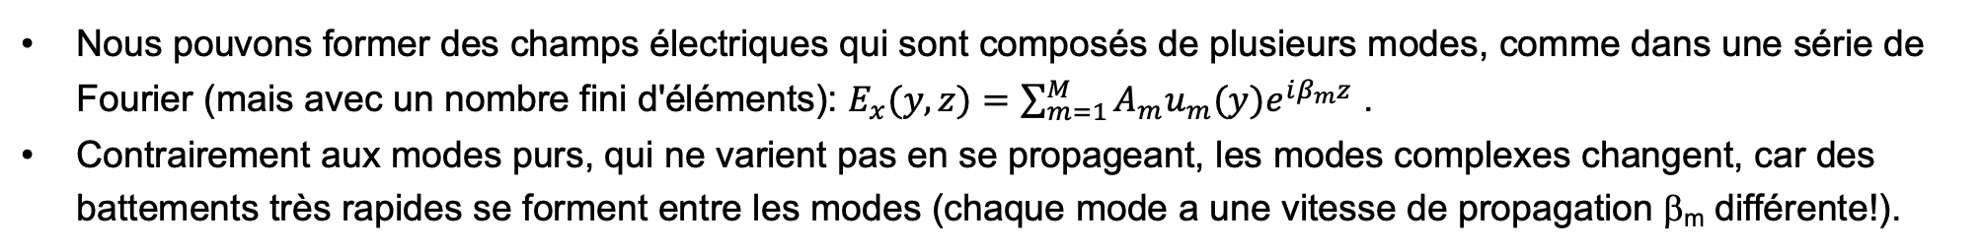
Les champs multimodaux
Nous pouvons former des champs électriques qui sont composés de plusieurs modes, comme dans une série de Fourier (mais avec un nombre fini d'éléments): $E_{x}(y,z)=\sum_{m=1}^{M}{A_{m}u_{m}(y)e^{iβ_{m}z}}$ .
Contrairement aux modes purs, qui ne varient pas en se propageant, les modes complexes changent, car des battements très rapides se forment entre les modes (chaque mode a une vitesse de propagation β_{m} différente!).
Mode 1
Mode 2
Modes1+2

Slide 6
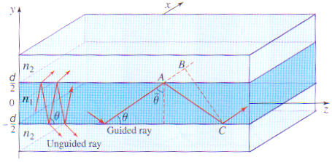
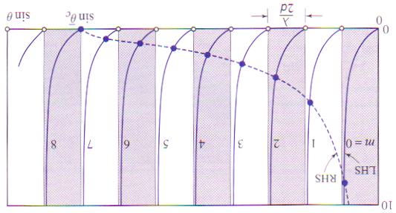
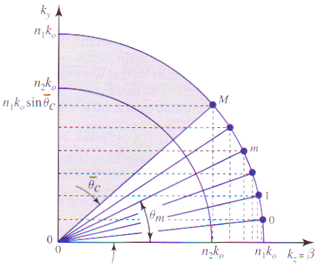
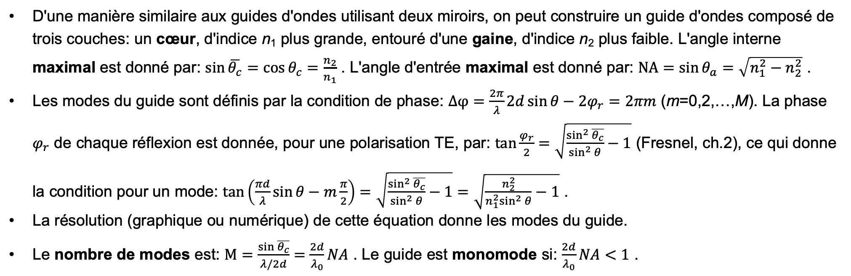
Les guides d'ondes diélectriques à saut d'indice
D'une manière similaire aux guides d'ondes utilisant deux miroirs, on peut construire un guide d'ondes composé de trois couches: un cœur, d'indice n₁ plus grande, entouré d'une gaine, d'indice n₂ plus faible. L'angle interne maximal est donné par: $\sin{\overline{θ_{c}}}=\cos{θ_{c}}=\frac{n_{2}}{n_{1}}$ . L'angle d'entrée maximal est donné par: $NA=\sin{θ_{a}}=\sqrt{n_{1}^{2}−n_{2}^{2}}$ .
Les modes du guide sont définis par la condition de phase: $∆φ=\frac{2π}{λ}2d\sin{θ}−2φ_{r}=2πm$ (m=0,2,…,M). La phase $φ_{r}$ de chaque réflexion est donnée, pour une polarisation TE, par: $\tan{\frac{φ_{r}}{2}}=\sqrt{\frac{\sin^{2}{\overline{θ_{c}}}}{\sin^{2}{θ}}−1}$ (Fresnel, ch.2), ce qui donne la condition pour un mode: $\tan\left(\frac{πd}{λ}\sin{θ}−m\frac{π}{2}\right)=\sqrt{\frac{\sin^{2}{\overline{θ_{c}}}}{\sin^{2}{θ}}−1}=\sqrt{\frac{n_{2}^{2}}{n_{1}^{2}\sin^{2}{θ}}−1}$ .
La résolution (graphique ou numérique) de cette équation donne les modes du guide.
Le nombre de modes est: $M=\frac{\sin{\overline{θ_{c}}}}{λ/2d}=\frac{2d}{λ_{0}}NA$ . Le guide est monomode si: $\frac{2d}{λ_{0}}NA<1$ .

Slide 7
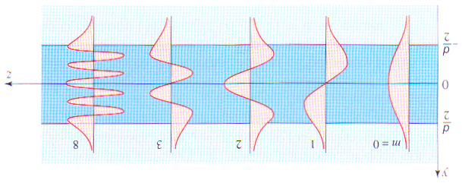
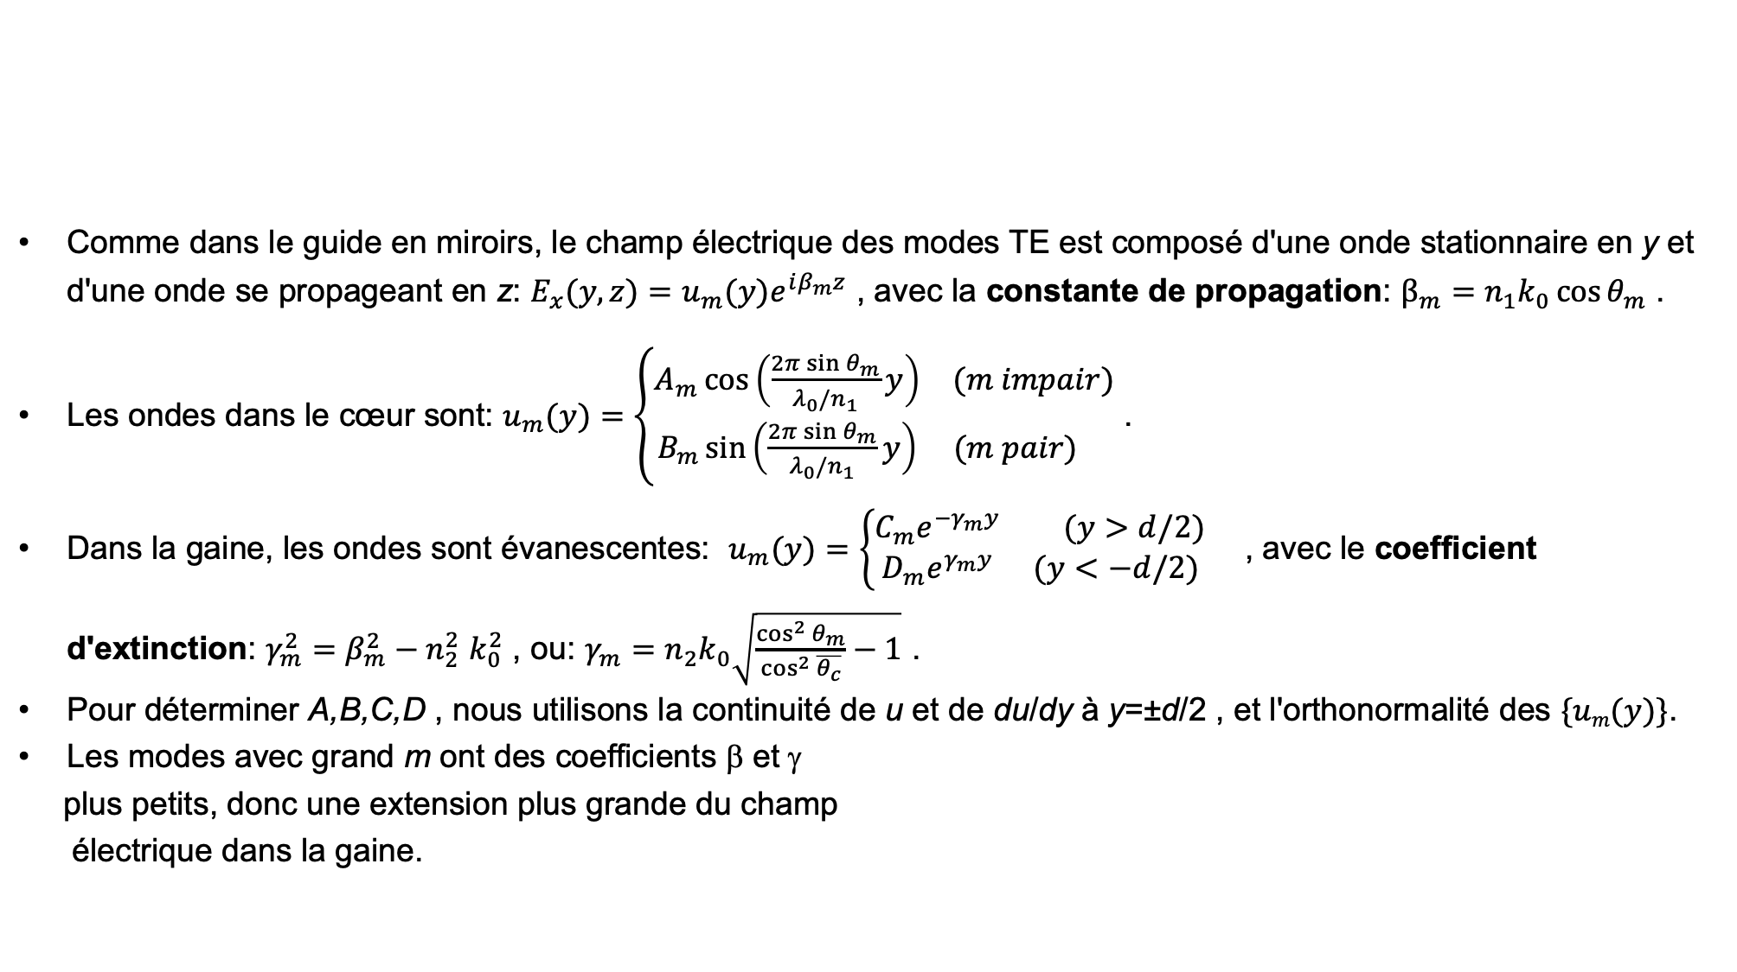
Le champ TE dans un guide diélectrique
Comme dans le guide en miroirs, le champ électrique des modes TE est composé d'une onde stationnaire en y et d'une onde se propageant en z: $E_{x}(y,z)=u_{m}(y)e^{iβ_{m}z}$ , avec la constante de propagation: $β_{m}=n_{1}k_{0}\cos{θ_{m}}$ .
Les ondes dans le cœur sont: $u_{m}(y)=\left\{\begin{matrix}A_{m}\cos\left(\frac{2π\sin{θ_{m}}}{λ_{0}/n_{1}}y\right) & (m impair) \\ B_{m}\sin\left(\frac{2π\sin{θ_{m}}}{λ_{0}/n_{1}}y\right) & (m pair) \end{matrix}\right.$ .
Dans la gaine, les ondes sont évanescentes: $u_{m}(y)=\left\{\begin{matrix}C_{m}e^{−γ_{m}^{ }y} & (y>d/2) \\ D_{m}e^{γ_{m}^{ }y} & (y<−d/2) \end{matrix}\right.$ , avec le coefficient d'extinction: $γ_{m}^{2}=β_{m}^{2}−n_{2}^{2}$ $k_{0}^{2}$ , ou: $γ_{m}=n_{2}k_{0}\sqrt{\frac{\cos^{2}{θ_{m}}}{\cos^{2}{\overline{θ_{c}}}}−1}$ .
Pour déterminer A,B,C,D , nous utilisons la continuité de u et de du/dy à y=±d/2 , et l'orthonormalité des $\{um(y)\}$.
Les modes avec grand m ont des coefficients β et γ
plus petits, donc une extension plus grande du champ
électrique dans la gaine.

Slide 8
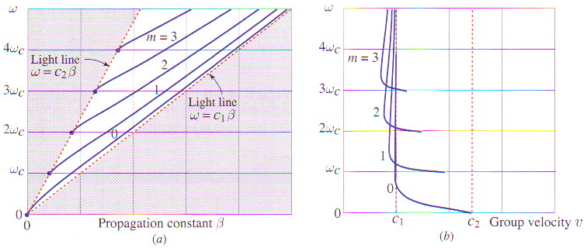
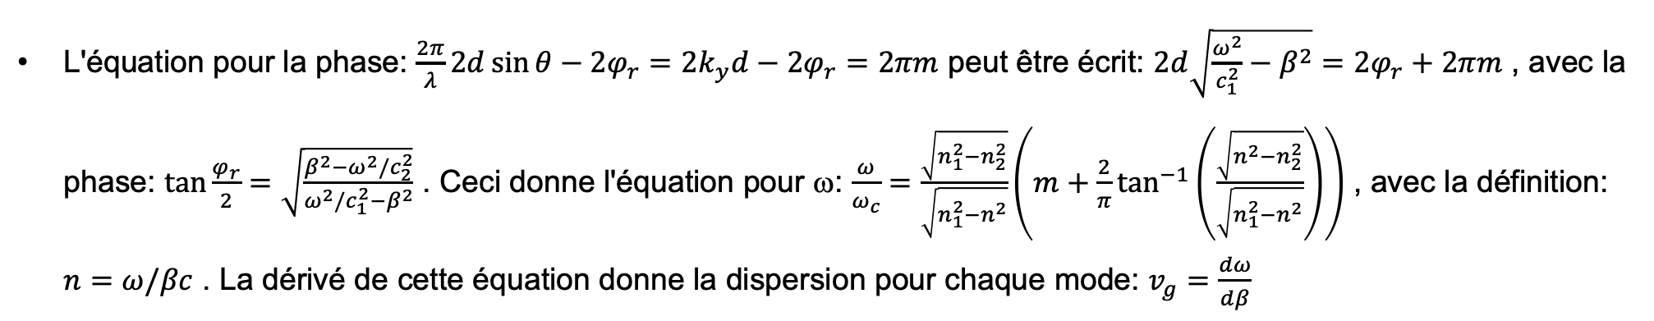
La dispersion dans un guide d'ondes diélectrique
L'équation pour la phase: $\frac{2π}{λ}2d\sin{θ}−2φ_{r}=2k_{y}d−2φ_{r}=2πm$ peut être écrit: $2d\sqrt{\frac{ω^{2}}{c_{1}^{2}}−β^{2}}=2φ_{r}+2πm$ , avec la phase: $\tan{\frac{φ_{r}}{2}}=\sqrt{\frac{β^{2}−ω^{2}/c_{2}^{2}}{ω^{2}/c_{1}^{2}−β^{2}}}$ . Ceci donne l'équation pour ω: $\frac{ω}{ω_{c}}=\frac{\sqrt{n_{1}^{2}−n_{2}^{2}}}{\sqrt{n_{1}^{2}−n_{ }^{2}}}\left(m+\frac{2}{π}\tan^{−1}\left(\frac{\sqrt{n_{ }^{2}−n_{2}^{2}}}{\sqrt{n_{1}^{2}−n_{ }^{2}}}\right)\right)$ , avec la définition: $n=ω/βc$ . La dérivé de cette équation donne la dispersion pour chaque mode: $v_{g}=\frac{dω}{dβ}$

Slide 9
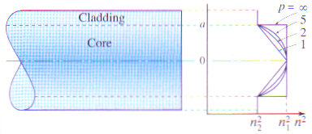
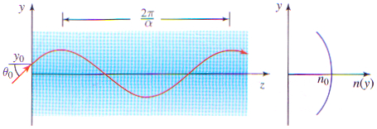
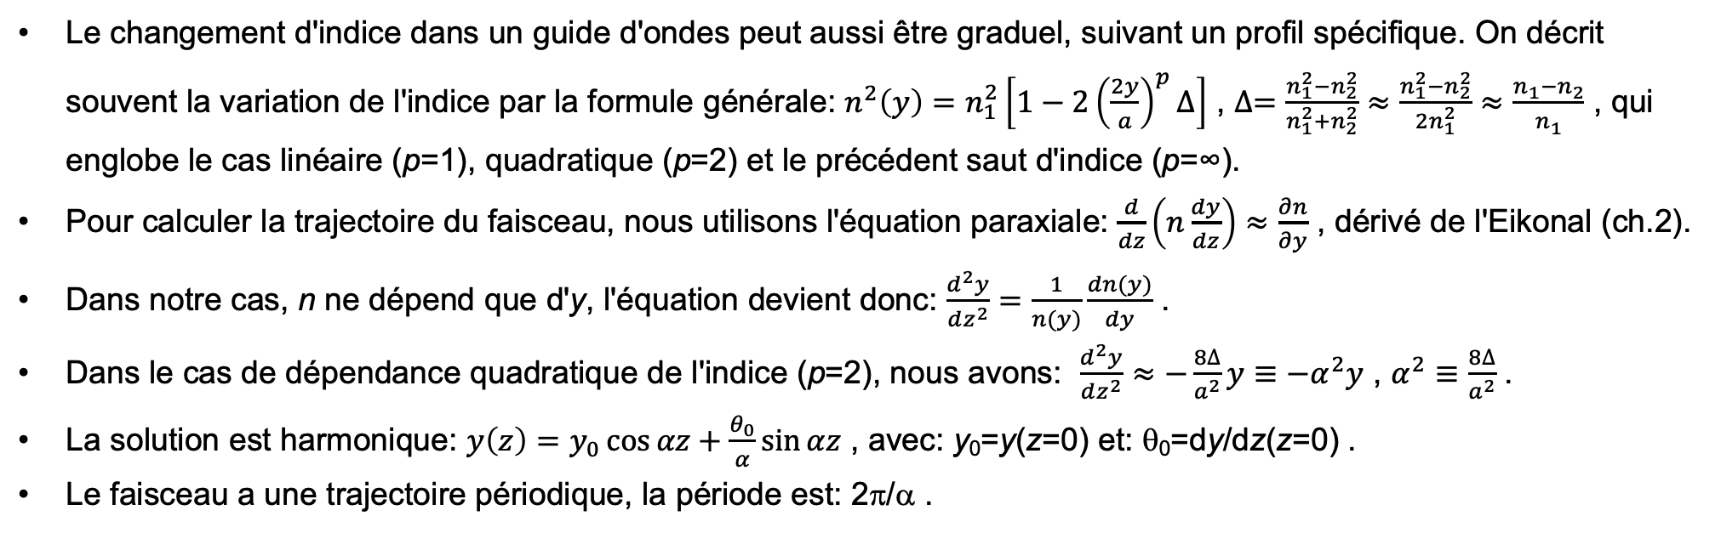
Les guides d'ondes au changement d'indice (GRIN)
Le changement d'indice dans un guide d'ondes peut aussi être graduel, suivant un profil spécifique. On décrit souvent la variation de l'indice par la formule générale: $n^{2}\left(y\right)=n_{1}^{2}\left[1−2{\left(\frac{2y}{a}\right)}^{p}∆\right]$ , $∆=\frac{n_{1}^{2}−n_{2}^{2}}{n_{1}^{2}+n_{2}^{2}}≈\frac{n_{1}^{2}−n_{2}^{2}}{2n_{1}^{2}}≈\frac{n_{1}^{ }−n_{2}^{ }}{n_{1}^{ }}$ , qui englobe le cas linéaire (p=1), quadratique (p=2) et le précédent saut d'indice (p=∞).
Pour calculer la trajectoire du faisceau, nous utilisons l'équation paraxiale: $\frac{d}{dz}\left(n\frac{dy}{dz}\right)≈\frac{∂n}{∂y}$ , dérivé de l'Eikonal (ch.2).
Dans notre cas, n ne dépend que d'y, l'équation devient donc: $\frac{d^{2}y}{dz^{2}}=\frac{1}{n(y)}\frac{dn(y)}{dy}$ .
Dans le cas de dépendance quadratique de l'indice (p=2), nous avons: $\frac{d^{2}y}{dz^{2}}≈−\frac{8∆}{a^{2}}y≡−α^{2}y$ , $α^{2}≡\frac{8∆}{a^{2}}$ .
La solution est harmonique: $y\left(z\right)=y_{0}\cos{αz}+\frac{θ_{0}}{α}\sin{αz}$ , avec: y₀=y(z=0) et: θ₀=dy/dz(z=0) .
Le faisceau a une trajectoire périodique, la période est: 2π/α .

Slide 10
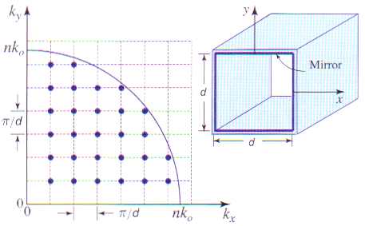
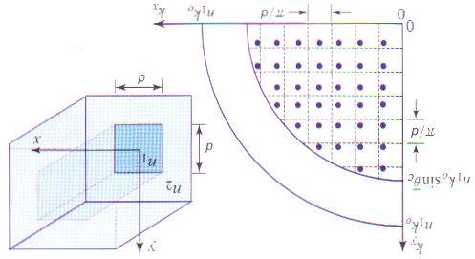
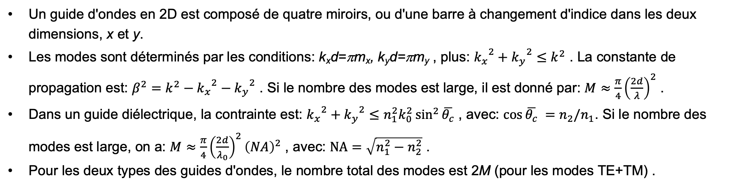
Les guides d'ondes bidimensionnels
Un guide d'ondes en 2D est composé de quatre miroirs, ou d'une barre à changement d'indice dans les deux dimensions, x et y.
Les modes sont déterminés par les conditions: k_{x}d=πm_{x}, k_{y}d=πm_{y} , plus: ${k_{x}}^{2}+{k_{y}}^{2}≤k^{2}$ . La constante de propagation est: $β_{ }^{2}=k^{2}−{k_{x}}^{2}−{k_{y}}^{2}$ . Si le nombre des modes est large, il est donné par: $M≈\frac{π}{4}{\left(\frac{2d}{λ}\right)}^{2}$ .
Dans un guide diélectrique, la contrainte est: ${k_{x}}^{2}+{k_{y}}^{2}≤n_{1}^{2}k_{0}^{2}\sin^{2}{\overline{θ_{c}}}$ , avec: $\cos{\overline{θ_{c}}} =n_{2}/n_{1}$. Si le nombre des modes est large, on a: $M≈\frac{π}{4}{\left(\frac{2d}{λ_{0}}\right)}^{2}{\left(NA\right)}^{2}$ , avec: $NA=\sqrt{n_{1}^{2}−n_{2}^{2}}$ .
Pour les deux types des guides d'ondes, le nombre total des modes est 2M (pour les modes TE+TM) .

Slide 11
Les fibres optiques: Applications
Applications d'une seul fibre:
Transmission des données à longue distance (internet)
Transmission des données à courte distance (audio)
Senseurs
Applications d'un groupe de fibres (bundle):
Eclairage et transmission d'énergie
Imagerie (endoscopie)
Décoration
https://tiimg.tistatic.com/fp/1/760/digital-audio-optical-fiber-optic-toslink-cables-634.jpg
https://sc01.alicdn.com/kf/HTB1ad5La6zuK1RjSsppq6xz0XXaa.jpg
https://searchlight.vc/searchlight/wp-content/uploads/sites/2/2019/05/subsea-1-750x500.jpg
https://sc02.alicdn.com/kf/HTB1s_F4t98YBeNkSnb4q6yevFXaj.jpg_350x350.jpg
https://www.hund.de/media/widgetkit/faseroptik_startseite1-ea1f8afba6a82c5a65bd3742c405bcb2.jpg
https://www.the-home-cinema-guide.com/images/optical-digital-audio-connection-0.jpg

Slide 12
Les fibres optiques: fabrication
Les fibres optiques sont composées d'un cœur en verre avec un indice de réfraction élevé, d'une gaine en verre avec un indice de réfraction plus faible, et d'une enveloppe de protection (plastique/métal).
Elles sont fabriquées par une machine qui tire la fibre à partir d'une préforme, elle-même fabriqué par déposition successive des couches concentriques de verre aux indices souhaités.
Des assemblages de fibres sont fabriqués en étirant un groupe de tubes.
Les fibres très simples (pour la communication à faible vitesse et la décoration) sont faites en polymère.
Machine à étirer les fibres
(hauteur: 10-20m)
Fabrication du préforme
Fabrication des bundles
https://www.lhaire.org/reseaux/fibre/pics/barrefo.gif
https://fibre-optique.pagesperso-orange.fr/Images/fibrage.png
https://www.researchgate.net/profile/Anne_Boucon/publication/41069366/figure/fig4/AS:669439846539276@1536618305539/Illustration-de-la-methode-de-fabrication-dune-PCF-paretirageparetirage_Q320.jpg

Slide 13
Les fibres optiques: types des fibres
Les fibres optiques sont des guides d'ondes cylindriques, donc à symétrie radiale.
Comme les guides d'ondes planes, il y a différentes types des fibres, selon la dépendance radiale de l'indice de réfraction:
Taille du cœur large, saut d'indice (Step-index multimode) – pour la transmission à basse vitesse, décoration, éclairage
Taille du cœur large/moyenne, gradient d'indice (Gradient-index multimode): pour la transmission à une vitesse moyenne
Taille du cœur petite, saut d'indice (Monomode): pour la transmission à très grande vitesse et à longues distances
Il y a aussi des fibres spéciales pour l'amplification, le maintient de la polarisation, etc.
https://upload.wikimedia.org/wikipedia/commons/thumb/0/0e/Optical_fiber_types.svg/2560px-Optical_fiber_types.svg.png

Slide 14
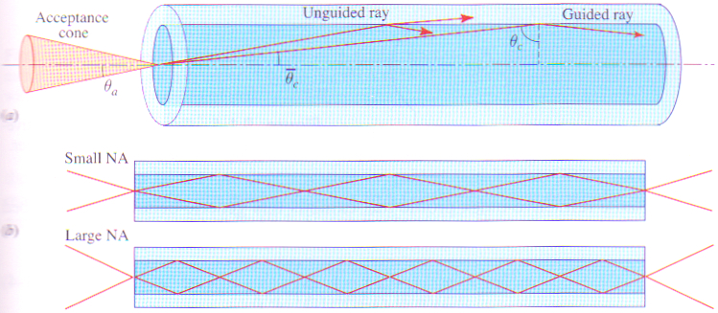
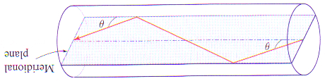
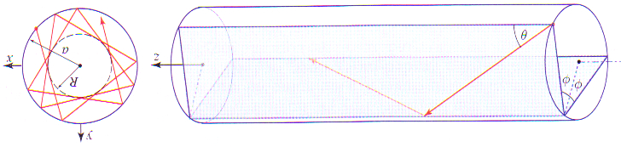
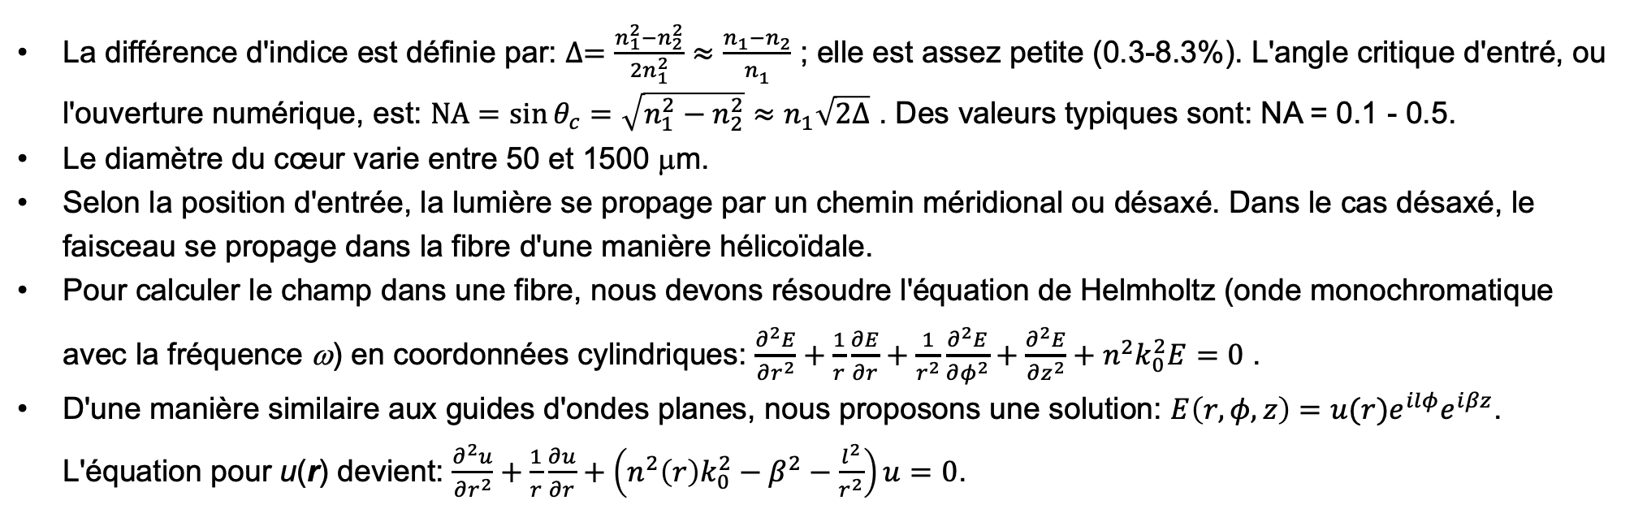
Les fibres optiques multimodes à saut d'indice (1)
La différence d'indice est définie par: $∆=\frac{n_{1}^{2}−n_{2}^{2}}{2n_{1}^{2}}≈\frac{n_{1}^{ }−n_{2}^{ }}{n_{1}^{ }}$ ; elle est assez petite (0.3-8.3%). L'angle critique d'entré, ou l'ouverture numérique, est: $NA=\sin{θ_{c}}=\sqrt{n_{1}^{2}−n_{2}^{2}}≈n_{1}^{ }\sqrt{2∆}$ . Des valeurs typiques sont: NA = 0.1 - 0.5.
Le diamètre du cœur varie entre 50 et 1500 μm.
Selon la position d'entrée, la lumière se propage par un chemin méridional ou désaxé. Dans le cas désaxé, le faisceau se propage dans la fibre d'une manière hélicoïdale.
Pour calculer le champ dans une fibre, nous devons résoudre l'équation de Helmholtz (onde monochromatique avec la fréquence ω) en coordonnées cylindriques: $\frac{∂^{2}E}{∂r^{2}}+\frac{1}{r}\frac{∂E}{∂r}+\frac{1}{r^{2}}\frac{∂^{2}E}{∂φ^{2}}+\frac{∂^{2}E}{∂z^{2}}+n^{2}k_{0}^{2}E=0$ .
D'une manière similaire aux guides d'ondes planes, nous proposons une solution: $E\left(r,φ,z\right)=u(r)e^{ilφ}e^{iβz}$. L'équation pour u(r) devient: $\frac{∂^{2}u}{∂r^{2}}+\frac{1}{r}\frac{∂u}{∂r}+\left(n^{2}\left(r\right)k_{0}^{2}−β^{2}−\frac{l^{2}}{r^{2}}\right)u=0$.

Slide 15
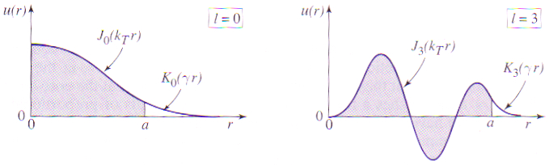
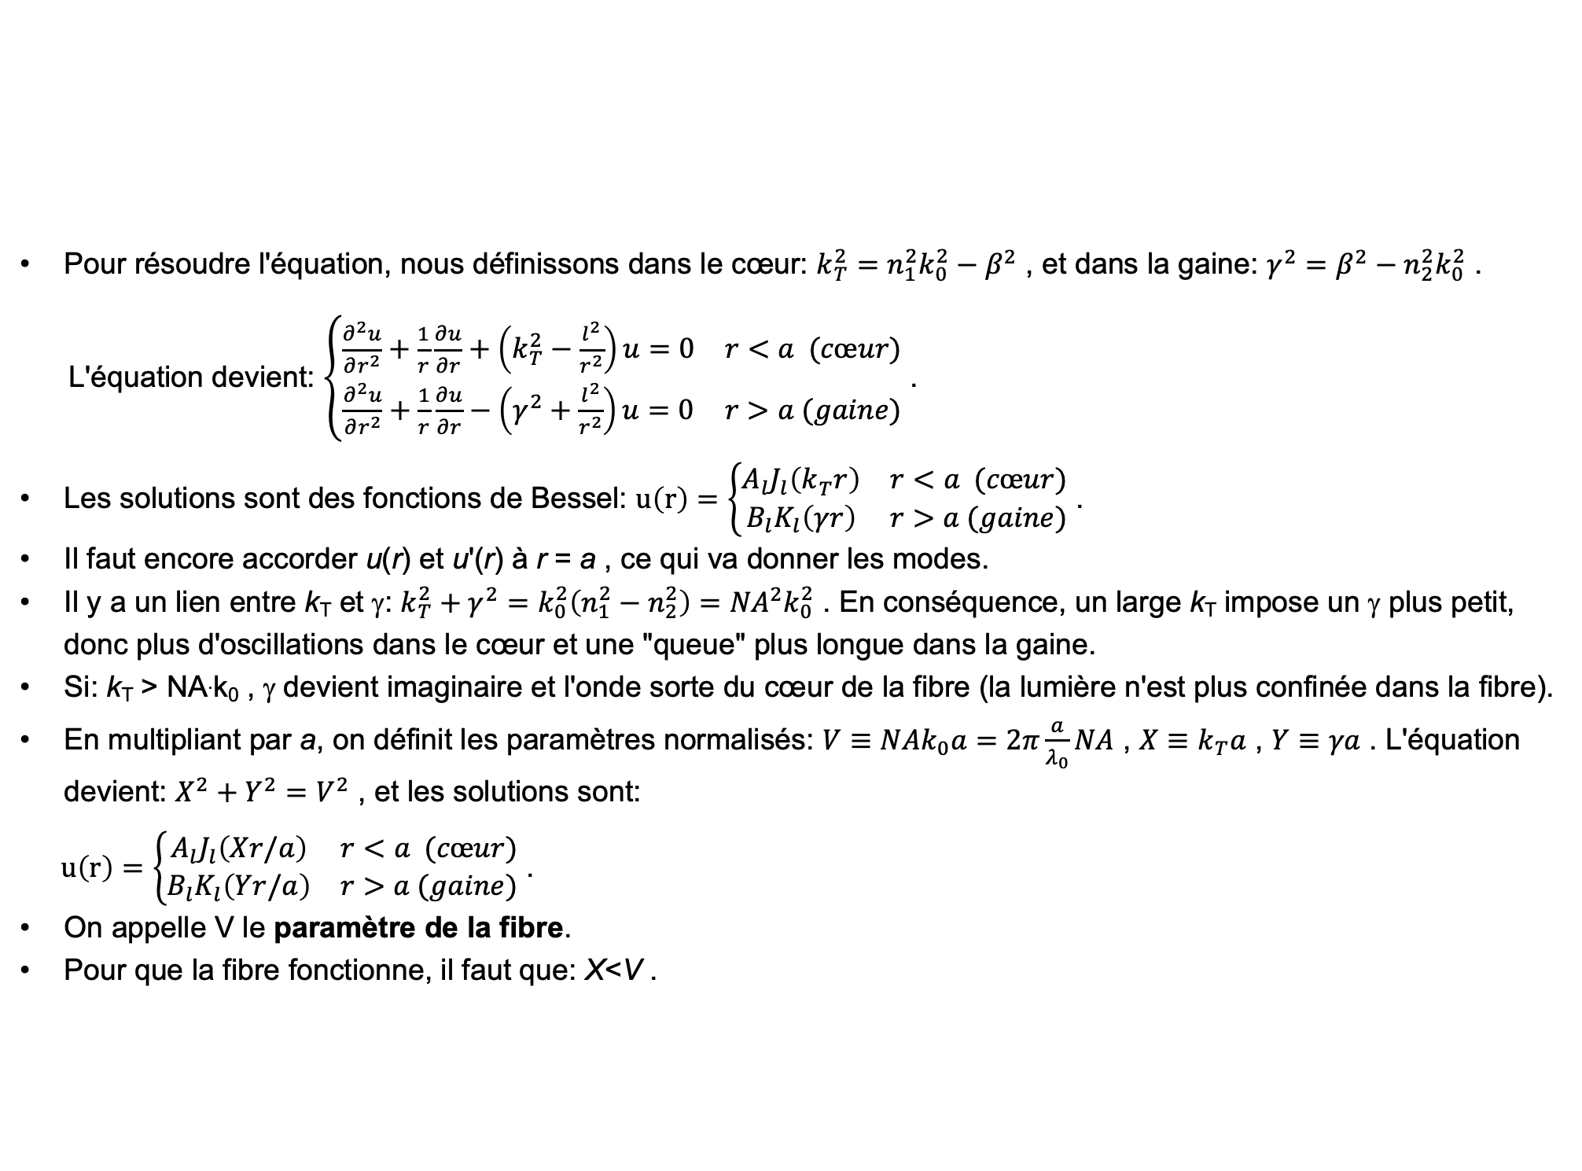
Les fibres optiques multimodes au saut d'indice (2)
Pour résoudre l'équation, nous définissons dans le cœur: $k_{T}^{2}=n_{1}^{2}k_{0}^{2}−β^{2}$ , et dans la gaine: $γ^{2}=β^{2}−n_{2}^{2}k_{0}^{2}$ .
L'équation devient: $\left\{\begin{matrix}\frac{∂^{2}u}{∂r^{2}}+\frac{1}{r}\frac{∂u}{∂r}+\left(k_{T}^{2}−\frac{l^{2}}{r^{2}}\right)u=0 & r<a (cœur) \\ \frac{∂^{2}u}{∂r^{2}}+\frac{1}{r}\frac{∂u}{∂r}−\left(γ^{2}+\frac{l^{2}}{r^{2}}\right)u=0 & r>a (gaine)\end{matrix}\right.$ .
Les solutions sont des fonctions de Bessel: $u\left(r\right)=\left\{\begin{matrix}A_{l}J_{l}\left(k_{T}^{ }r\right) & r<a (cœur) \\ B_{l}K_{l}\left(γr\right) & r>a (gaine)\end{matrix}\right.$ .
Il faut encore accorder u(r) et u'(r) à r = a , ce qui va donner les modes.
Il y a un lien entre k_{T} et γ: $k_{T}^{2}+γ^{2}=k_{0}^{2}\left(n_{1}^{2}−n_{2}^{2}\right)={NA}_{ }^{2}k_{0}^{2}$ . En conséquence, un large k_{T} impose un γ plus petit, donc plus d'oscillations dans le cœur et une "queue" plus longue dans la gaine.
Si: k_{T} > NA.k₀ , γ devient imaginaire et l'onde sorte du cœur de la fibre (la lumière n'est plus confinée dans la fibre).
En multipliant par a, on définit les paramètres normalisés: $V≡NAk_{0}a=2π\frac{a}{λ_{0}}NA$ , $X≡k_{T}a$ , $Y≡γa$ . L'équation devient: $X_{ }^{2}+Y^{2}=V_{ }^{2}$ , et les solutions sont:
$u\left(r\right)=\left\{\begin{matrix}A_{l}J_{l}\left(Xr/a\right) & r<a (cœur) \\ B_{l}K_{l}\left(Yr/a\right) & r>a (gaine)\end{matrix}\right.$ .
On appelle V le paramètre de la fibre.
Pour que la fibre fonctionne, il faut que: X<V .

Slide 16
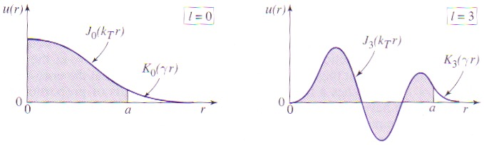
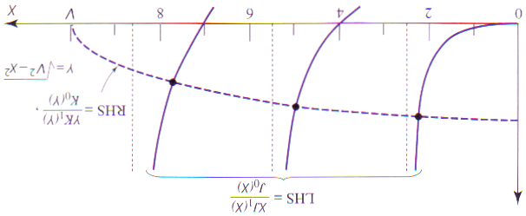
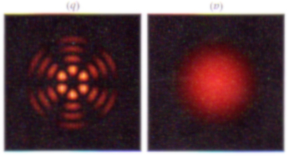
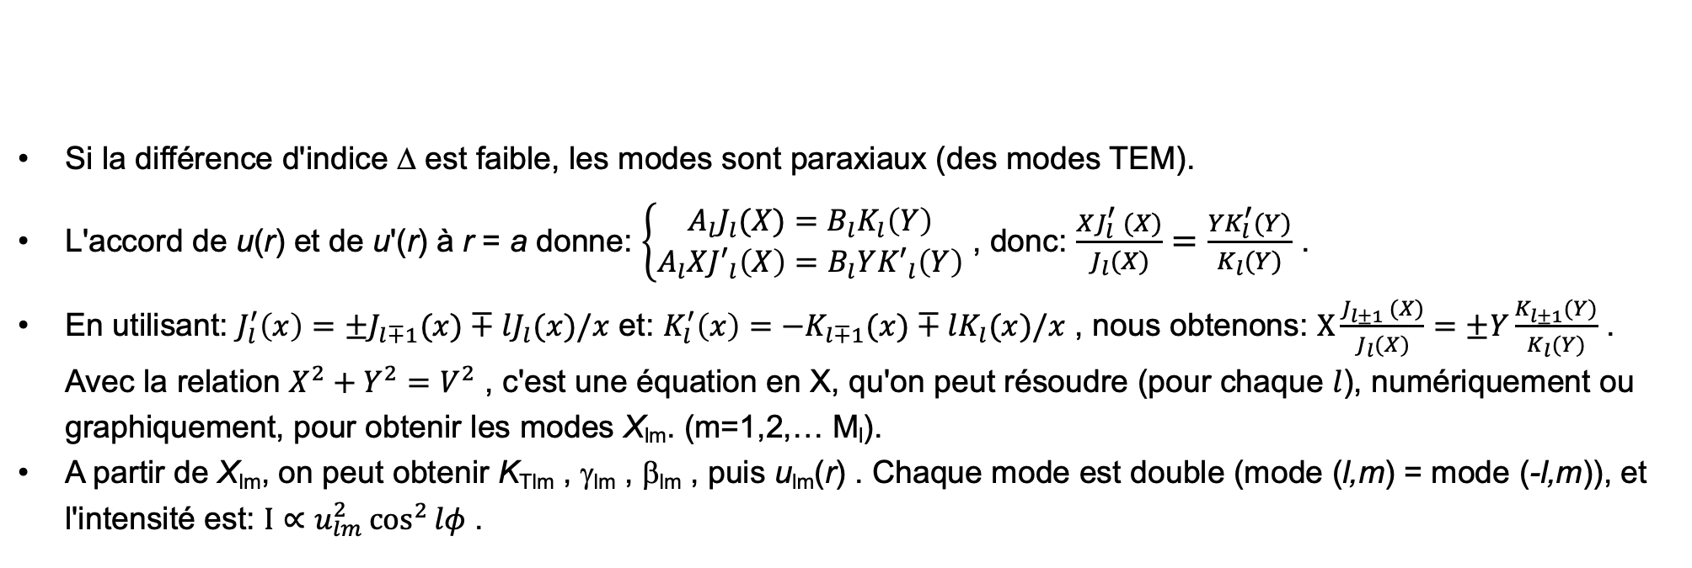

Les modes dans les fibres optiques au saut d'indice (1)
Si la différence d'indice Δ est faible, les modes sont paraxiaux (des modes TEM).
L'accord de u(r) et de u'(r) à r = a donne: $\left\{\begin{matrix}A_{l}J_{l}(X)=B_{l}K_{l}\left(Y\right) \\ A_{l}X{J′}_{l}\left(X\right)=B_{l}Y{K′}_{l}\left(Y\right)\end{matrix}\right.$ , donc: $\frac{XJ_{l}^{′} (X)}{J_{l}(X)}=\frac{YK_{l}^{′}(Y)}{K_{l}(Y)}$ .
En utilisant: $J_{l}^{′}\left(x\right)=±J_{l∓1}(x)∓lJ_{l}(x)/x$ et: $K_{l}^{′}\left(x\right)=−K_{l∓1}(x)∓lK_{l}(x)/x$ , nous obtenons: $X\frac{J_{l±1}^{ } (X)}{J_{l}(X)}=±Y\frac{K_{l±1}^{ }(Y)}{K_{l}(Y)}$ . Avec la relation $X_{ }^{2}+Y^{2}=V_{ }^{2}$ , c'est une équation en X, qu'on peut résoudre (pour chaque $l$), numériquement ou graphiquement, pour obtenir les modes X_{lm}. (m=1,2,… M_{l}).
A partir de X_{lm}, on peut obtenir K_{Tlm} , γ_{lm} , β_{lm} , puis u_{lm}(r) . Chaque mode est double (mode (l,m) = mode (-l,m)), et l'intensité est: $I∝u_{lm}^{2}\cos^{2}{lφ}$ .
Solution pour $l$=0:
m = 1, 2, 3=M₀

Slide 17
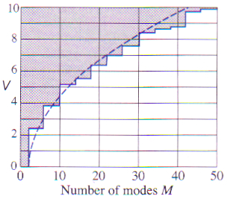
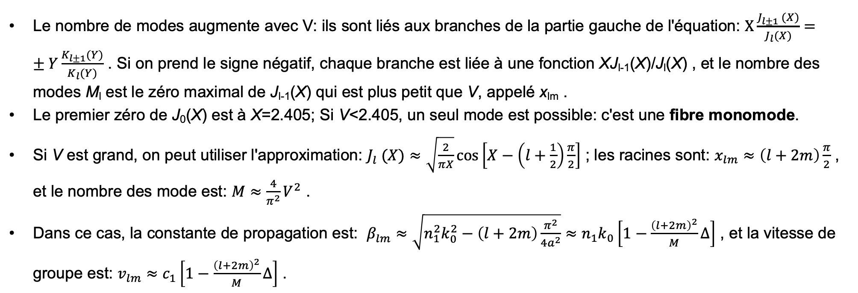
Les modes dans les fibres optiques au saut d'indice (2)
Le nombre de modes augmente avec V: ils sont liés aux branches de la partie gauche de l'équation: $X\frac{J_{l±1}^{ } (X)}{J_{l}(X)}=±Y\frac{K_{l±1}^{ }(Y)}{K_{l}(Y)}$ . Si on prend le signe négatif, chaque branche est liée à une fonction XJ_{l-1}(X)/J_{l}(X) , et le nombre des modes M_{l} est le zéro maximal de J_{l-1}(X) qui est plus petit que V, appelé x_{lm} .
Le premier zéro de J₀(X) est à X=2.405; Si V<2.405, un seul mode est possible: c'est une fibre monomode.
Si V est grand, on peut utiliser l'approximation: $J_{l}^{ } (X)≈\sqrt{\frac{2}{πX}}\cos\left[X−\left(l+\frac{1}{2}\right)\frac{π}{2}\right]$ ; les racines sont: $x_{lm}≈\left(l+2m\right)\frac{π}{2}$ , et le nombre des mode est: $M≈\frac{4}{π^{2}}V^{2}$ .
Dans ce cas, la constante de propagation est: $β_{lm}^{ }≈\sqrt{n_{1}^{2}k_{0}^{2}−\left(l+2m\right)\frac{π^{2}}{4a^{2}}}≈n_{1}^{ }k_{0}^{ }\left[1−\frac{{\left(l+2m\right)}^{2}}{M}∆\right]$ , et la vitesse de groupe est: $v_{lm}^{ }≈c_{1}^{ }\left[1−\frac{{\left(l+2m\right)}^{2}}{M}∆\right]$ .
m= 1, 2, 3=M

Slide 18
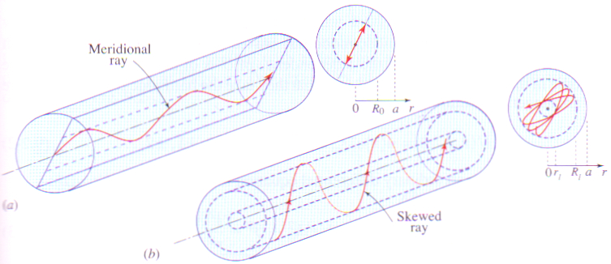
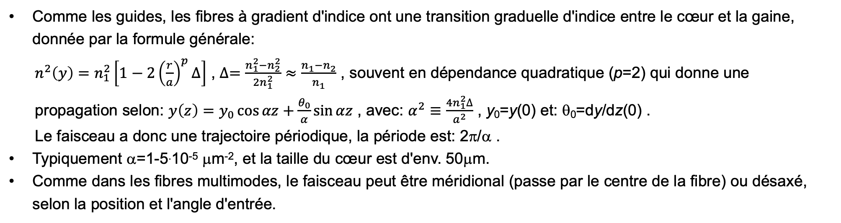
Les fibres optiques multimodes au gradient d'indice
Comme les guides, les fibres à gradient d'indice ont une transition graduelle d'indice entre le cœur et la gaine, donnée par la formule générale:
$n^{2}\left(y\right)=n_{1}^{2}\left[1−2{\left(\frac{r}{a}\right)}^{p}∆\right]$ , $∆=\frac{n_{1}^{2}−n_{2}^{2}}{2n_{1}^{2}}≈\frac{n_{1}^{ }−n_{2}^{ }}{n_{1}^{ }}$ , souvent en dépendance quadratique (p=2) qui donne une
propagation selon: $y\left(z\right)=y_{0}\cos{αz}+\frac{θ_{0}}{α}\sin{αz}$ , avec: $α^{2}≡\frac{4n_{1}^{2}∆}{a^{2}}$ , y₀=y(0) et: θ₀=dy/dz(0) .
Le faisceau a donc une trajectoire périodique, la période est: 2π/α .
Typiquement α=1-5.10⁻⁵ μm⁻², et la taille du cœur est d'env. 50μm.
Comme dans les fibres multimodes, le faisceau peut être méridional (passe par le centre de la fibre) ou désaxé, selon la position et l'angle d'entrée.

Slide 19
Les fibres optiques monomodes (saut d'indice)
Nous avons vu qu'une fibre au saut d'indice devienne monomode si: V = 2πaNA/λ₀ < 2.405 . La fibre a un petit rayon du cœur (typiquement a≈5μm pour λ=1.3-1.5μm) et une NA faible (typiquement NA≈0.1).
Le mode à une forme similaire à un Gaussien (en effet, c'est une combinaison des fonctions de Bessel J₀ et K₀).

